Slide 1
Уолт Дисней: магия музыки в анимации
Шмачкова Софья, 6 Г
г. Димитровград, Городская гимназия, 2021

Slide 2
О мире Уолта Диснея
Любой мультфильм — это сочетание самых разных приёмов повествования, и музыка является одним из самых важных. Она легко задает тон происходящему, настраивает зрителя на нужный лад и усиливает впечатление от визуального ряда. И та классика, создателем которой является Уолт Дисней (Walt Disney) и его студия, доказывает важность слияния музыки и анимации, нахождение баланса и гармонии между этими двумя видами искусства.
Уолт Дисней многое вложил в свои мультфильмы, и хоть его нельзя назвать единоличным автором всех этих произведений, но свой весомый вклад в мультипликацию он внёс. Вся эта музыка, все эти образы существуют во многом благодаря его желанию вплести классические мотивы в анимацию, соединить в особой гармонии эти два разных, но одинаково прекрасных вида искусства. И ему это удалось.

Slide 3
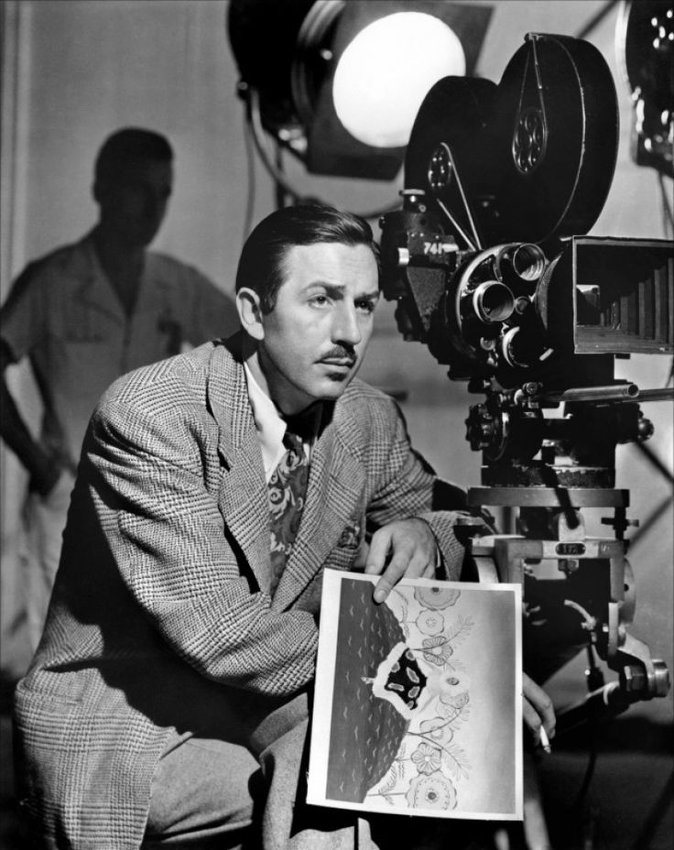
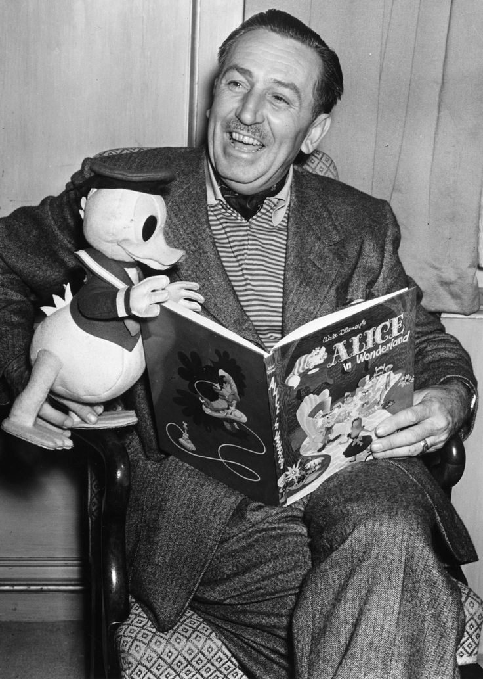
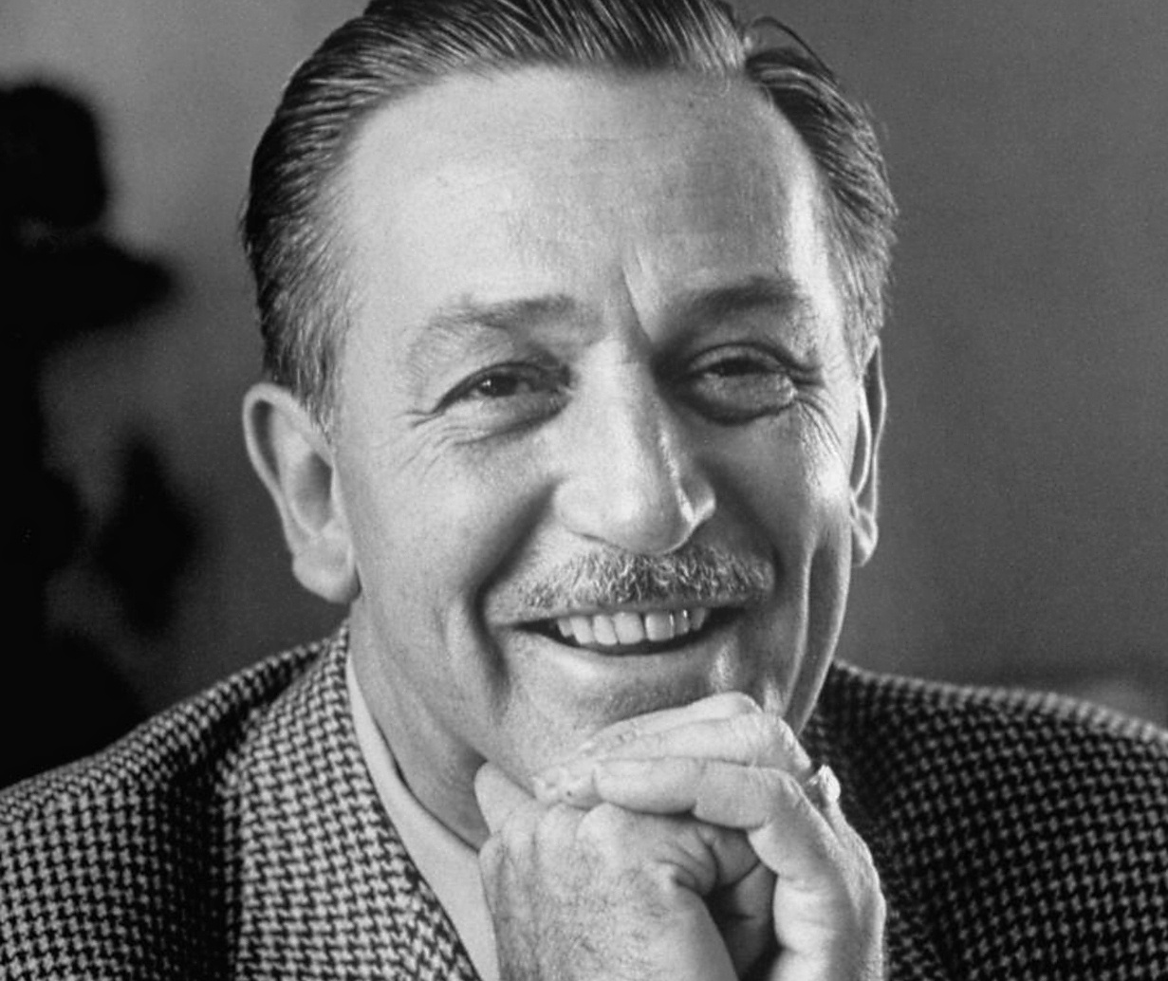
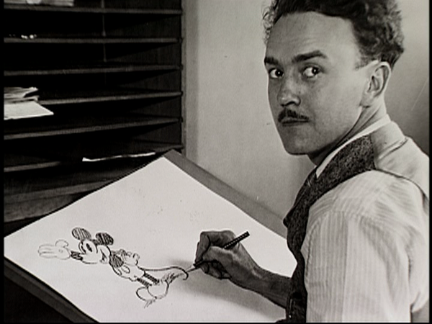
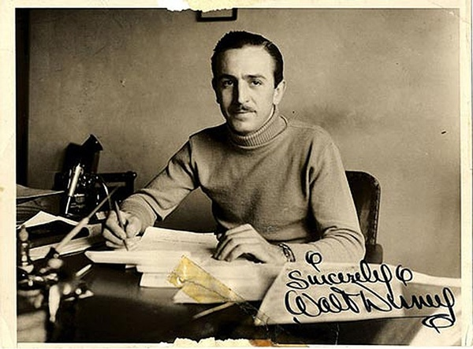
Немного о Уолте Диснее
Уолт Дисней родился 5 декабря 1901 года в Чикаго.
В 1920 году Дисней устраивается художником на студию кинорекламы, где начинает создавать свои первые рекламные фильмы.
В 1923 году Дисней переезжает в Лос-Анджелес, где со своим братом Роем создаёт в Голливуде Disney Cartoon Studio как небольшую анимационную студию.
В 1927 году огромную популярность получил фильм «Кролик Освальд», а его герой открывает галерею знаменитых персонажей из фильмов Диснея. Мышонка Микки Мауса, которого нарисовал Аб Айверкс, сначала звали Мортимер, но вскоре он получил имя, сегодня хорошо известное во всем мире. Впервые мышонок Микки Маус появился в немом фильме «Безумный самолёт» (1928), а в том же году стал героем и первого звукового фильма Диснея — «Пароходик Вилли» (первый в истории рисованный фильм с синхронным звуком). В первых лентах Дисней сам озвучивал мышонка, и вскоре этот фильм открыл перед режиссёром дорогу к успеху.
Начиная с «Пароходика Вилли» в лентах Диснея важную роль начинает играть музыка. Звук в его фильмах служит не только фоном для диалогов, а становится их важной составной частью, музыкальным фоном, создавая гармонию всего рисованного произведения.
Художники Диснея, перед тем как рисовать животных, всегда тщательно изучали повадки их живых прототипов. Поэтому все движения на экране крайне правдоподобны.
В «Фантазии» Уолта Диснея впервые на широком экране появляется стереозвук. Все отмечали высокое качество музыкального сопровождения этого фильма, которое было записано в исполнении Филадельфийского симфонического оркестра под руководством Леопольда Стоковского.

